Slide 1

Информационно-образовательная среда – важнейшее условие реализации стандартов второго поколения
Нафикова Г.Н.,
учитель начальных классов
МБОУ «Гимназия №3»
г.Октябрьский

Slide 2
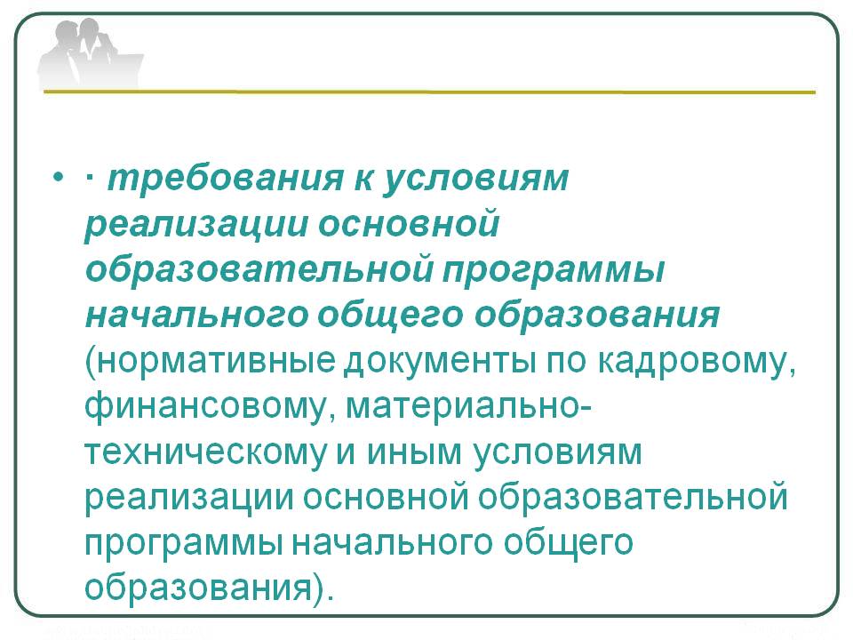
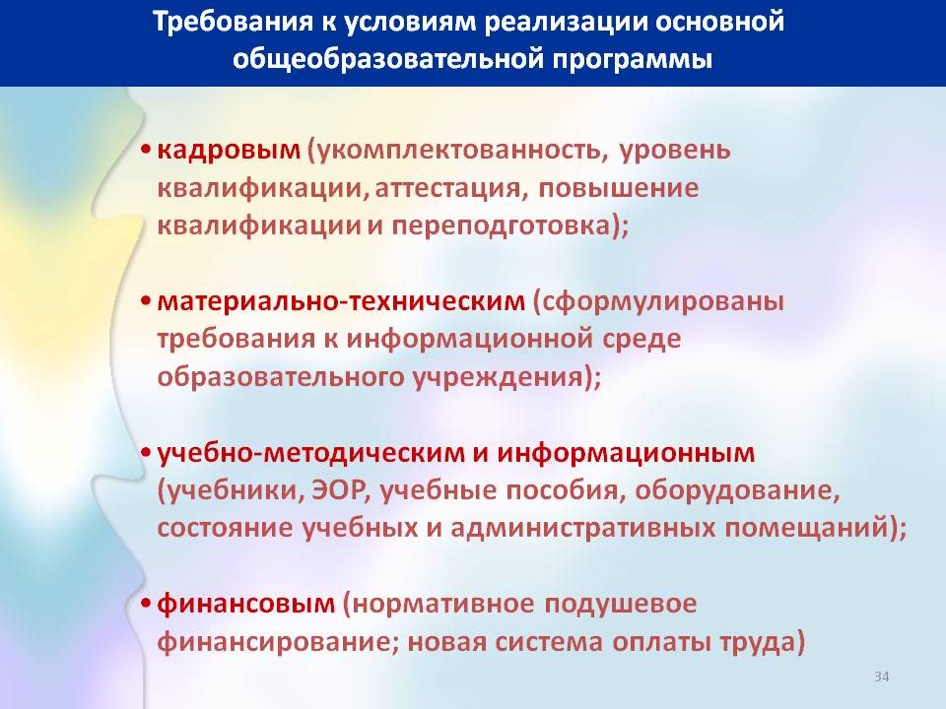

Slide 3
«Эффективность учебно-воспитательного процесса должна обеспечиваться информационно-образовательной средой - системой информационно-образовательных ресурсов и инструментов, обеспечивающих условия реализации основной образовательной программы образовательного учреждения».
ФГОС второго поколения

Slide 4
Цель: изучение требований к информационно-образовательной среде (ИОС), как составной части Стандарта и формирование её на практике
Задачи:
определить, что представляет ИОС в условиях реализации ФГОС;
рассмотреть компоненты современных образовательных ресурсов, их взаимосвязь;
рассмотреть развитие ИОС в рамках образовательной системы «Школа 2100»
изучить требования, предъявляемые к ИОС учебного заведения;
выяснить принципы проектирования и конструирования ИОС в соответствии с ФГОС;
создать собственную программную базу информационно-образовательной среды;
изучить литературу по теме исследования

Slide 5
ИОС в процессе обучения одновременно выступает и как условие современного процесса обучения, и, одновременно, как средство формирования новой системы образования.
ИОС ≠ ВНЕДРЕНИЕ ИКТ–ТЕХНОЛОГИЙ В ОБРАЗОВАТЕЛЬНЫЙ ПРОЦЕСС

Slide 6
Что такое современная ИОС?
С ТОЧКИ ЗРЕНИЯ ОБРАЗОВАТЕЛЬНОГО ПРОЦЕССА СОВРЕМЕННАЯ ИОС – ЭТО:
ОТКРЫТАЯ ПЕДАГОГИЧЕСКАЯ СИСТЕМА (ПОДСИСТЕМА), НАПРАВЛЕННАЯ НА ФОРМИРОВАНИЕ ТВОРЧЕСКОЙ ИНТЕЛЛЕКТУАЛЬНО И СОЦИАЛЬНО РАЗВИТОЙ ЛИЧНОСТИ

Slide 7
ИОС ПРЕДСТАВЛЯЕТ СОБОЙ СОВОКУПНОСТЬ
ВЗАИМОДЕЙСТВУЮЩИХ СИСТЕМ (ПОДСИСТЕМ):
ИНФОРМАЦИОННЫХ ОБРАЗОВАТЕЛЬНЫХ РЕСУРСОВ
КОМПЬЮТЕРНЫХ СРЕДСТВ ОБУЧЕНИЯ
СОВРЕМЕННЫХ СРЕДСТВ КОММУНИКАЦИИ
ПЕДАГОГИЧЕСКИХ ТЕХНОЛОГИЙ

Slide 8
СОСТАВ ИНФОРМАЦИОННЫХ ОБРАЗОВАТЕЛЬНЫХ РЕСУРСОВ
СИСТЕМЫ ИОС

Slide 9
Принципы проектирования и конструирования ИОС
Необходима технологическая экспертиза тех образовательных ресурсов, которые учитель собирается использовать
Необходим тематический отбор имеющихся у учителя ресурсов на предмет соответствия его научного содержания
Мы должны чётко понимать как мы будем использовать данный ресурс по видам деятельности, как с ним будет работать ученик

Slide 10


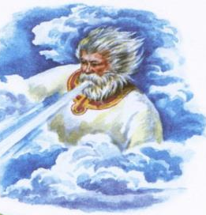

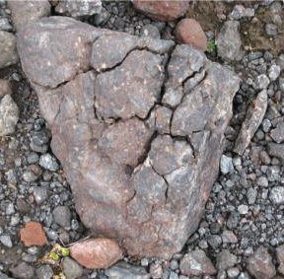
Почему в скалах
образуются
трещины?
СОЛНЦЕ
ВОДА
РАСТЕНИЯ
ВЕТЕР

Slide 11



Математические тренажёры

Slide 12
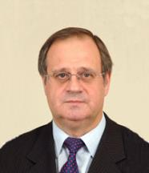

Материалы, использованные в работе
Дронов В.П. Лекция «Информационно-образовательная среда - важнейший компонент новой системы образования». Часть 1; Часть 2.
Требования к условиям реализации основной образовательной программы начального общего образования. ФГОС: Начальное общее образование.

Slide 13

Заключение
Развитая ИОС учителя, ученика и образовательного учреждения позволяет организовать учебный процесс на современном техническом и методическом уровне и обеспечивает условия реализации основной образовательной программы образовательного учреждения, согласно требования нового стандарта образования.

